Slide 1
🛒
SuperBodega
Sistema Inteligente de Gestión de Supermercado
.NET 10
PostgreSQL
RabbitMQ
Docker
Railway
K6
Arquitectura limpia · Clean Architecture · Multi-entorno
1

Slide 2
¿Qué es SuperBodega?
🏗️
Arquitectura
⚡
Backend
🗄️
Base de datos
Clean (4 capas)
.NET 10 + C#
PostgreSQL + EF Core
📨
Mensajería
🐳
Deploy
📊
Testing
RabbitMQ (async)
Docker + Railway
K6 Load Tests
Gestión completa de Productos · Clientes · Proveedores · Compras · Ventas · Reportes
2

Slide 3
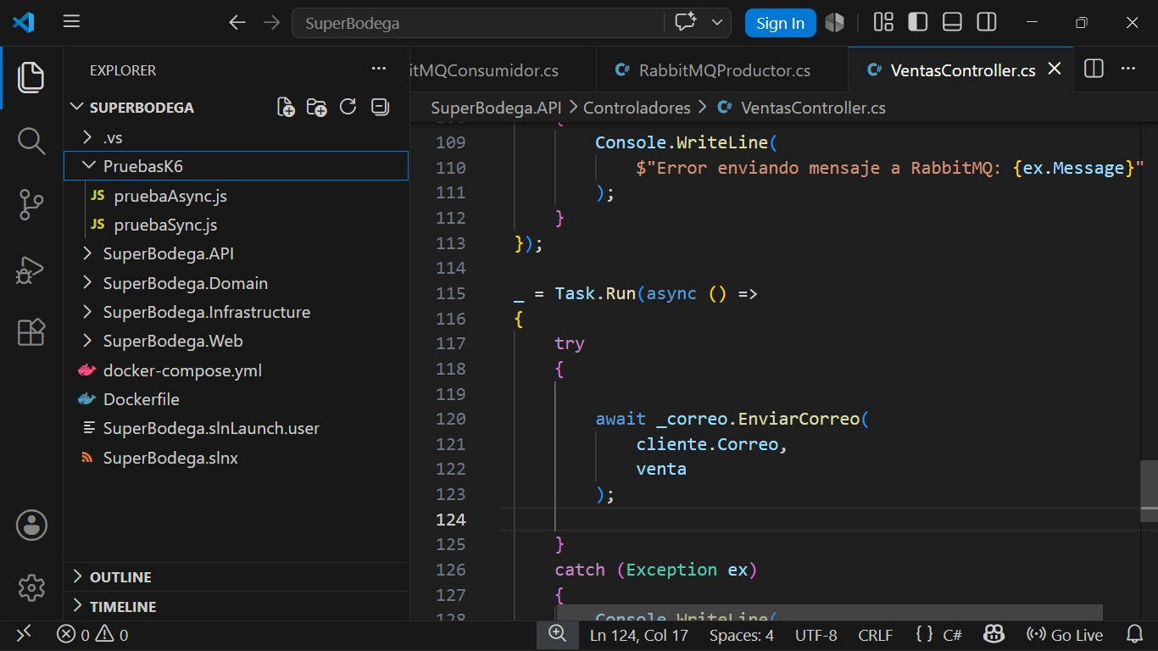
Arquitectura Limpia
SuperBodega.Domain
Entidades del negocio: Producto, Venta, Cliente, Compra…
SuperBodega.Infrastructure
EF Core + PostgreSQL + Migrations + ApplicationDbContext
SuperBodega.API
Controllers REST + RabbitMQ + Swagger + DTOs + Servicios
SuperBodega.Web
MVC Frontend · Razor Views · Carrito · Dashboard · Login
3

Slide 4
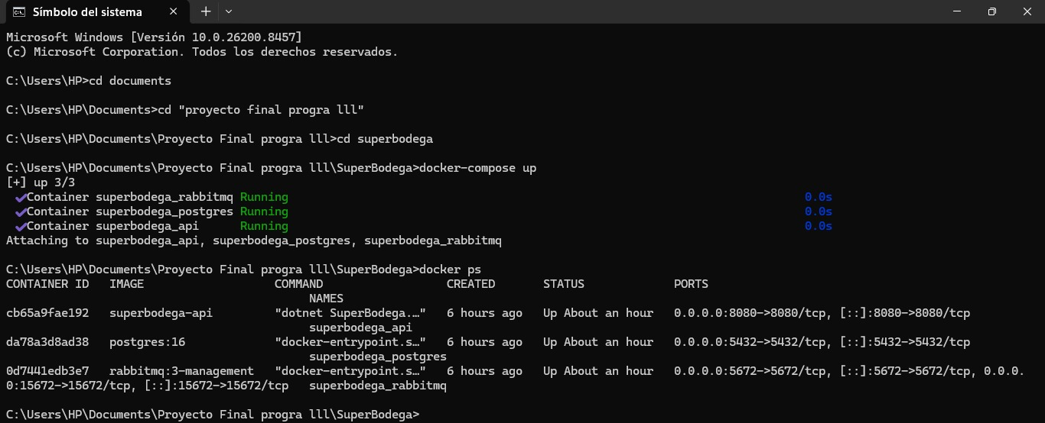
Contenedorización con Docker
🖥️
🗄️
📨
superbodega_api
superbodega_postgres
superbodega_rabbitmq
Puerto 8080
Puerto 5432
5672 / 15672
Orquestación con docker-compose · 3 servicios interdependientes
Detección automática de entorno: Local → Docker → Railway
4

Slide 5
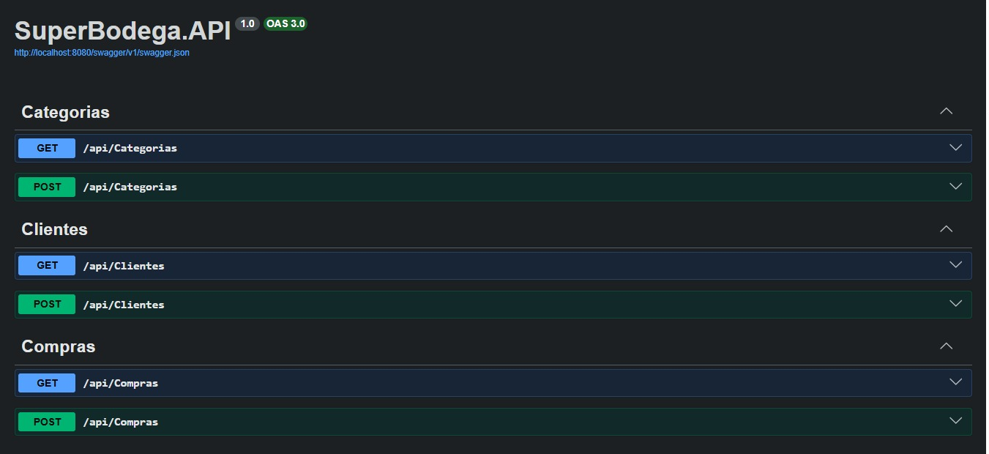
API RESTful documentada con Swagger
GET/POST
/api/Categorias
GET/POST
/api/Clientes
GET/POST
/api/Compras
CRUD
/api/Productos
GET/POST
/api/Proveedores
GET/POST
/api/Ventas
GET ×4
/api/Reportes/ventas-por-*
5

Slide 6
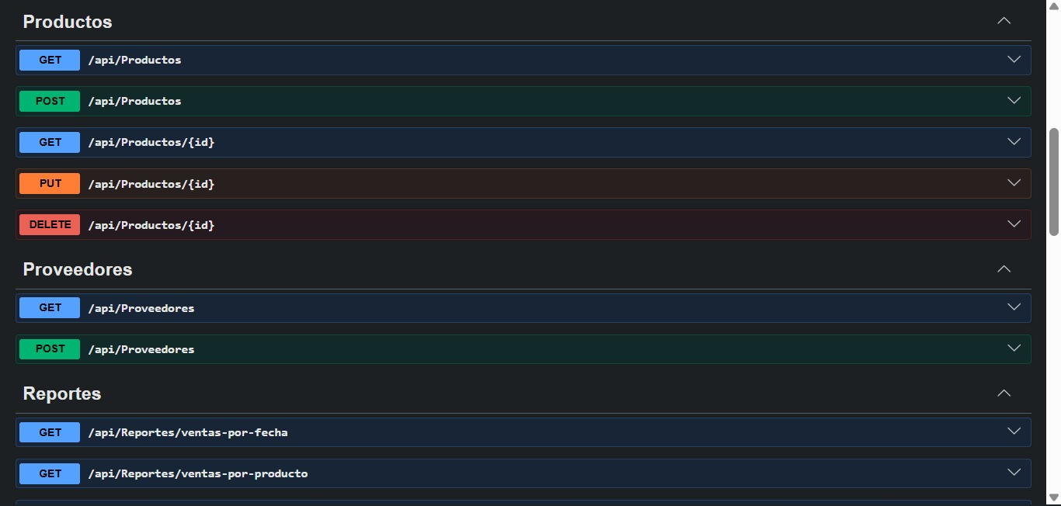
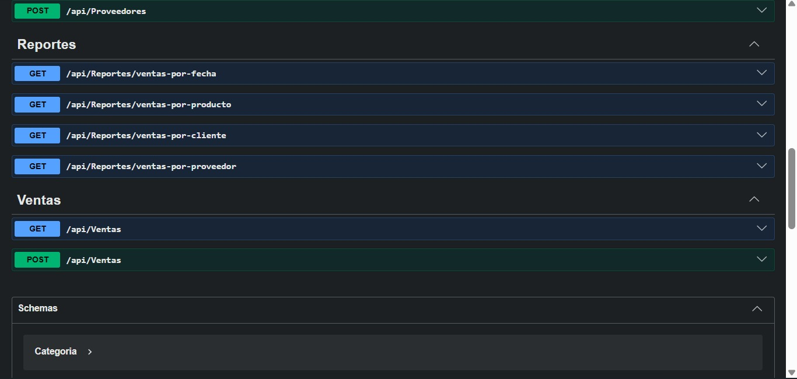
Cobertura completa de la API
Swagger UI disponible en localhost:8080/swagger · OAS 3.0
6

Slide 7
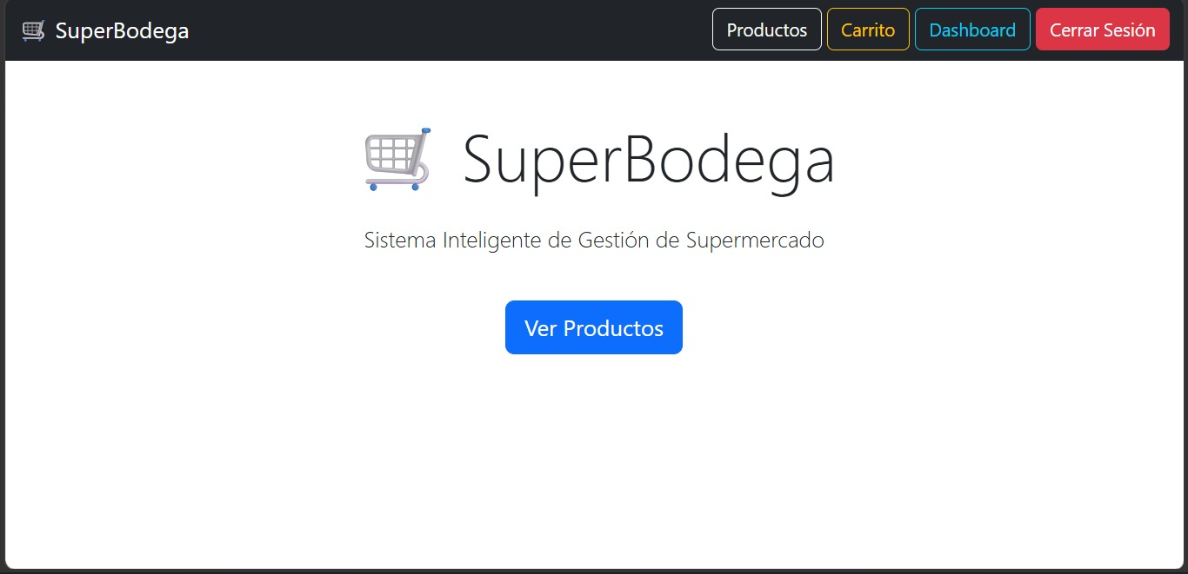
Interfaz Web — Página Principal
Aplicación ASP.NET Core MVC con Razor Views
Navegación: Productos · Carrito · Dashboard
Autenticación de usuarios integrada
Diseño responsivo con Bootstrap
7

Slide 8
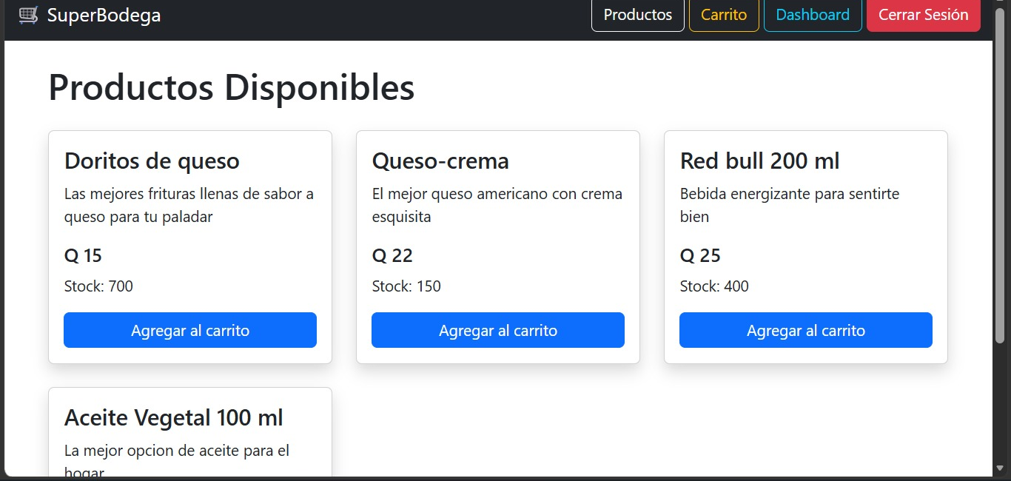
Catálogo de Productos
Vista en tarjetas: nombre, descripción, precio y stock
Botón 'Agregar al carrito' por producto
Precios en Quetzales (Q)
Doritos Q15 · Queso-crema Q22 · Red Bull Q25
Aceite Vegetal Q18 · más productos disponibles
8

Slide 9
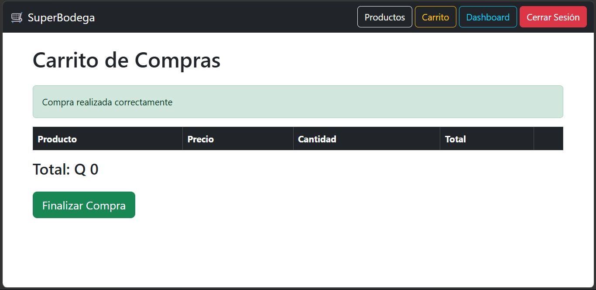
Carrito de Compras
Tabla con Producto · Precio · Cantidad · Total
Confirmación visual: 'Compra realizada correctamente'
Botón 'Finalizar Compra'
Integración directa con el endpoint POST /api/Ventas
Descuento automático de stock al confirmar
9

Slide 10
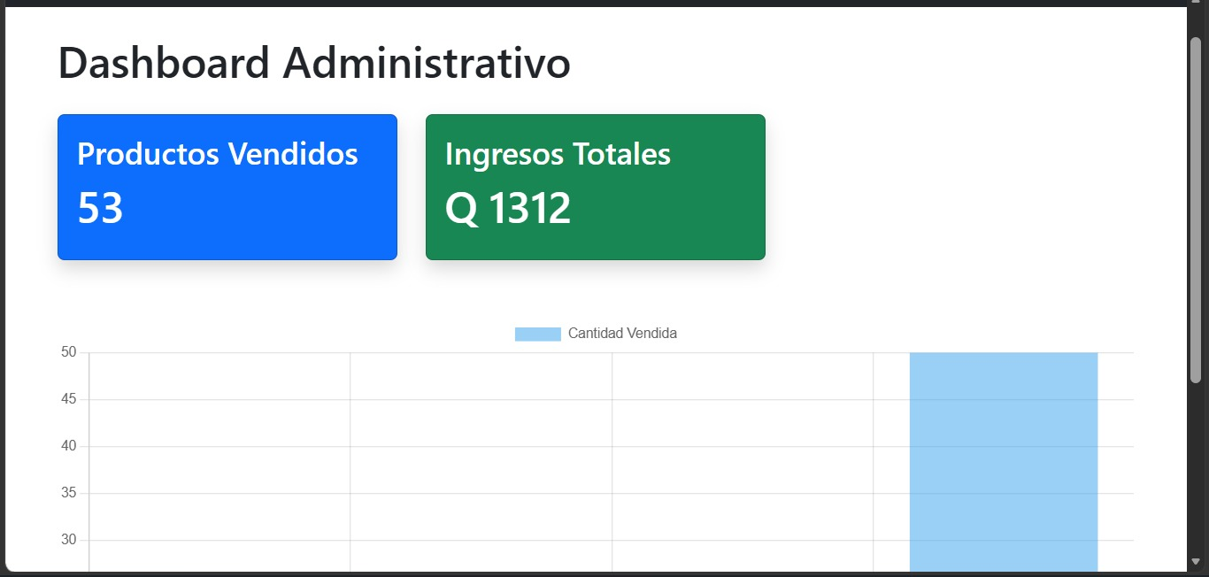
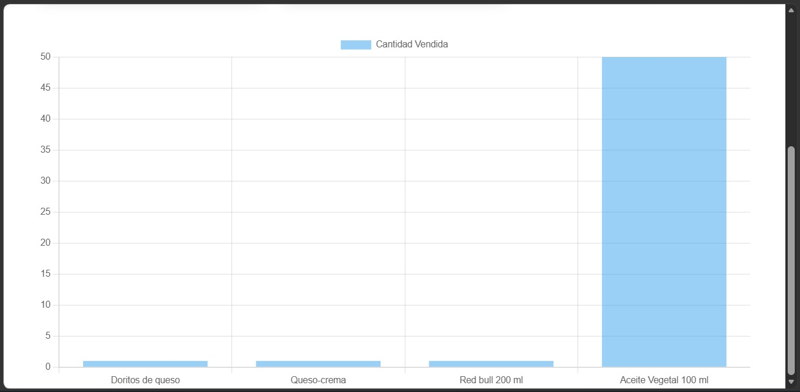
Dashboard Administrativo
53
Q 1,312
Productos Vendidos
Ingresos Totales
10

Slide 11
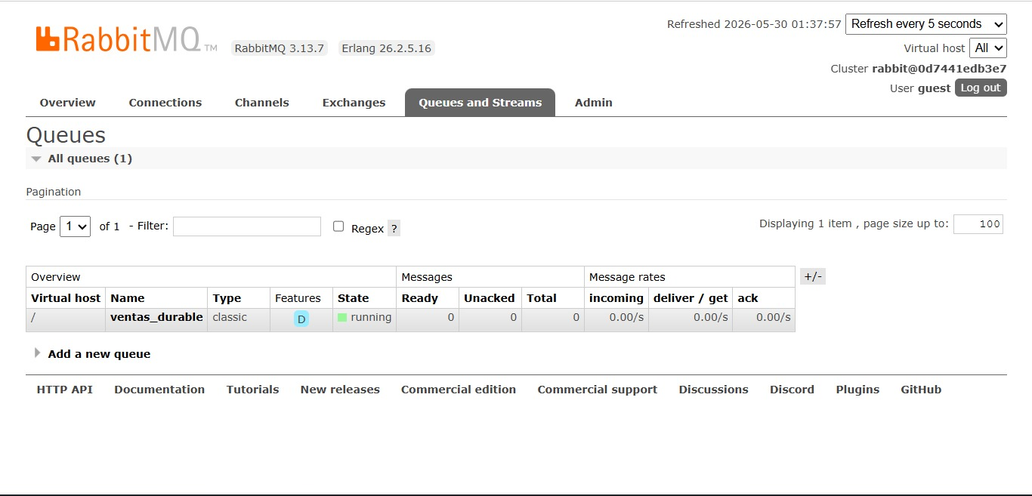
Mensajería Asíncrona — RabbitMQ
🛒
📤
📋
📥
✉️
Venta
creada
RabbitMQ
Productor
ventas_
durable
RabbitMQ
Consumidor
Email
confirmación
Cola durable 'ventas_durable' — mensajes persisten ante reinicios
RabbitMQProductor: publica mensaje JSON al crear una venta
RabbitMQConsumidor: procesa y envía email de confirmación al cliente
Configuración multi-entorno: Local / Docker / Railway
11

Slide 12
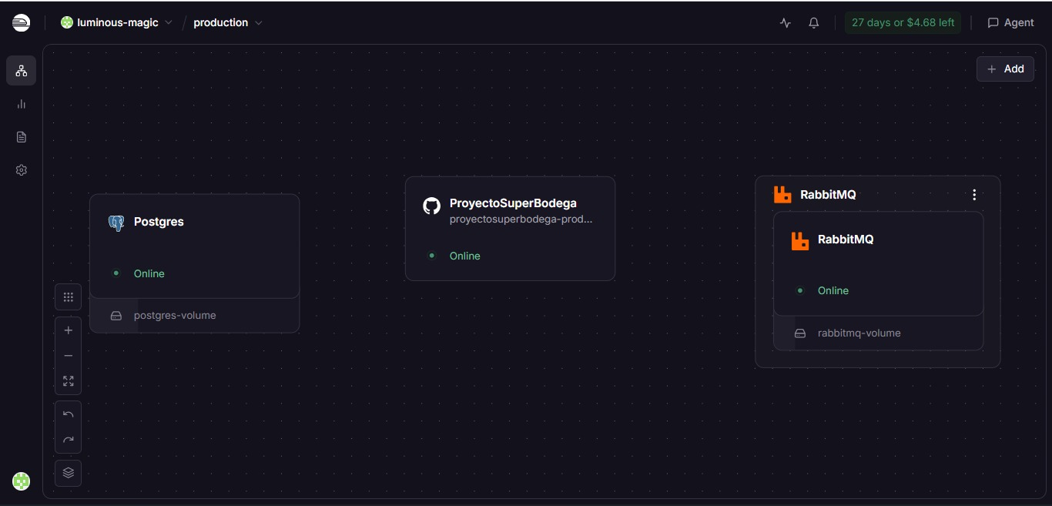
Despliegue en la Nube — Railway
ProyectoSuperBodega · Online
Postgres · Online
RabbitMQ · Online
Infraestructura completa en la nube: API + PostgreSQL + RabbitMQ
Variables de entorno para conexión segura
Persistencia de datos con volúmenes dedicados
Detección automática del entorno Railway vía ENV vars
12

Slide 13
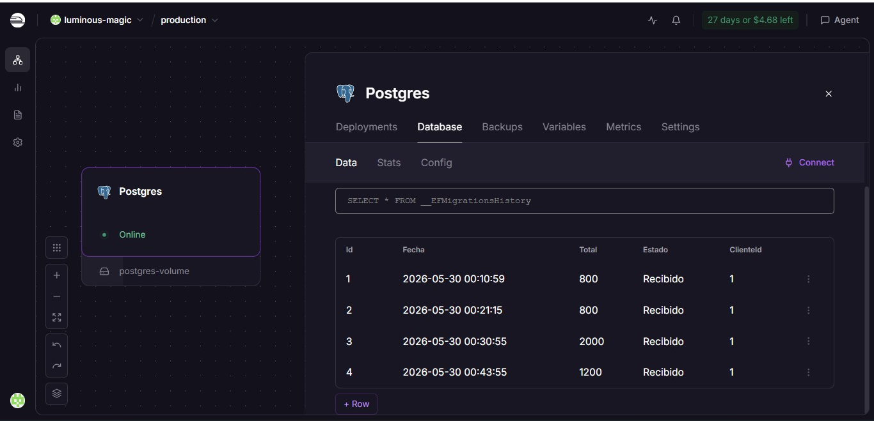
PostgreSQL en Railway — Datos en Producción
Base de datos gestionada en Railway (PostgreSQL)
Migraciones automáticas con Entity Framework Core
Ventas persistidas: fecha, total, estado 'Recibido'
Acceso al panel de datos directamente desde Railway
13

Slide 14
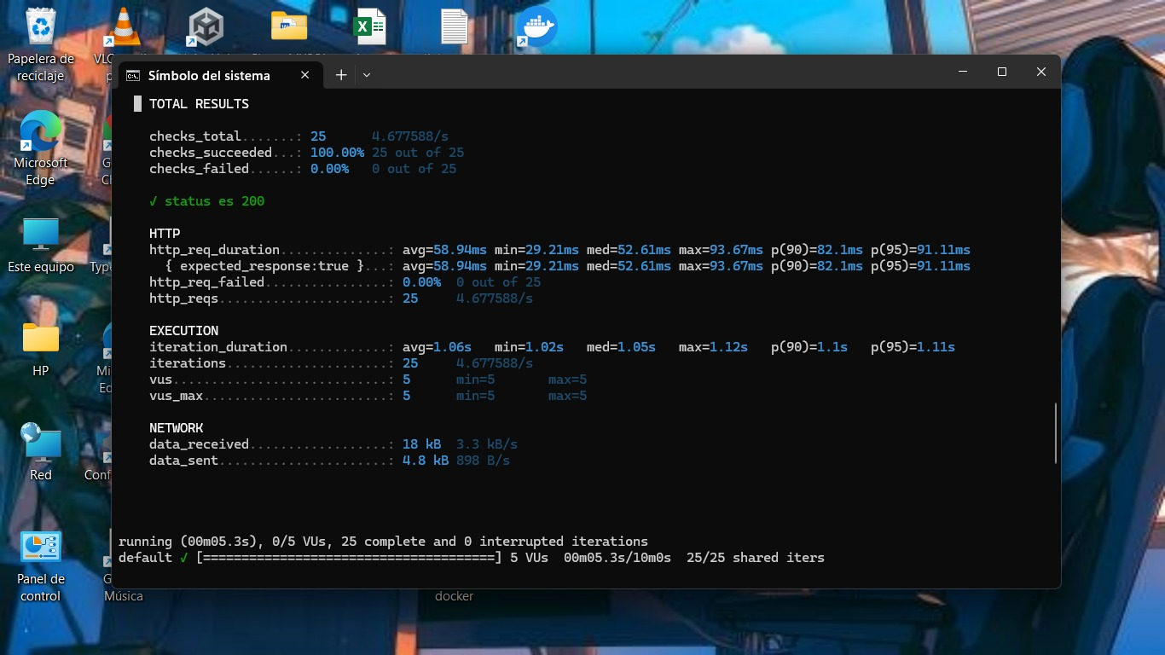

Pruebas de Rendimiento con K6
5 usuarios virtuales (VUs) · 25 iteraciones · 100 % checks pasados
Métrica | Prueba Síncrona | Prueba Asíncrona
Avg. Response | 58.94 ms | 35.72 ms
Min. Response | 29.21 ms | 13.59 ms
Max. Response | 93.67 ms | 95.99 ms
p(90) | 82.1 ms | 56.62 ms
p(95) | 91.11 ms | 62.08 ms
Checks pasados | 100 % | 100 %
14

Slide 15
Conclusiones
✅
Sistema completo de gestión de supermercado con arquitectura limpia de 4 capas
🔌
API REST robusta documentada con Swagger · 7+ módulos · CRUD completo
📨
Mensajería asíncrona con RabbitMQ para confirmaciones por email en tiempo real
☁️
Despliegue full-stack en la nube con Railway: API + PostgreSQL + RabbitMQ Online
⚡
Pruebas de carga K6 exitosas: 100 % de checks · Respuestas ~36 ms promedio (async)
🏗️
Código modular y escalable en .NET 10 con detección automática de entorno
15

